Slide 1
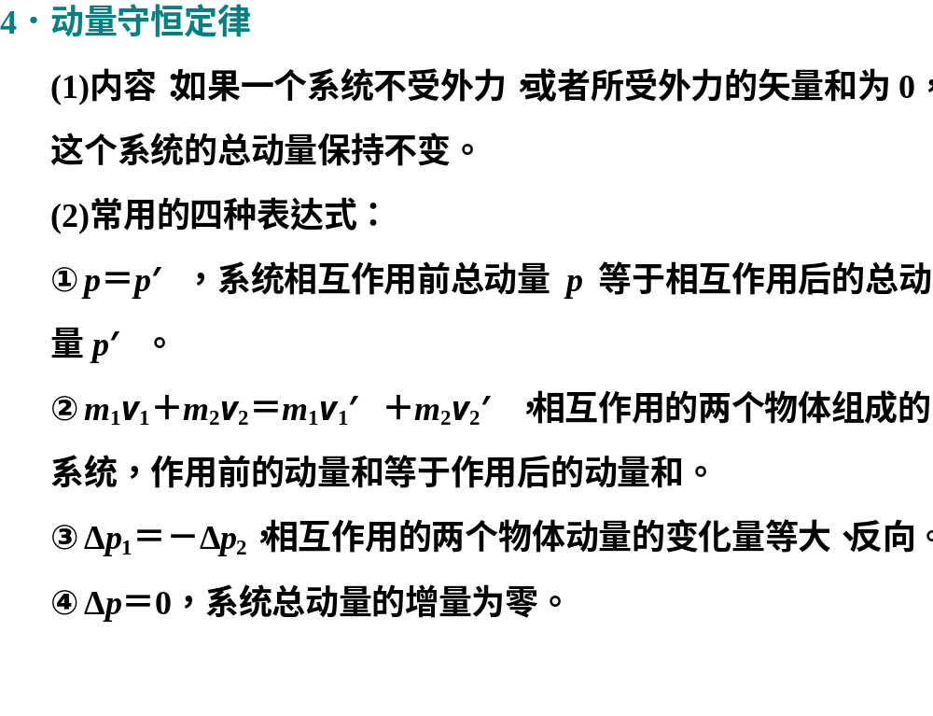

Slide 2
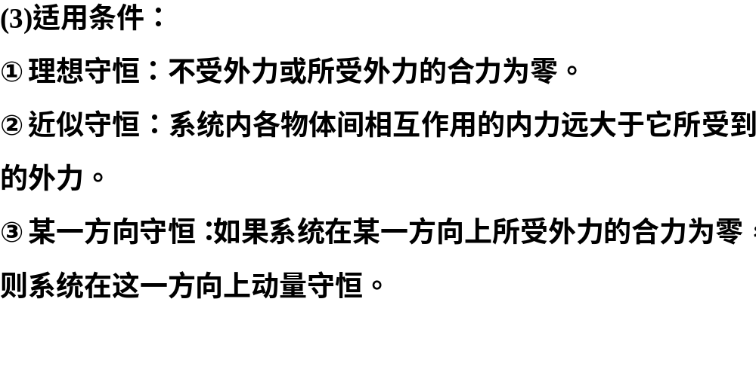

Slide 3
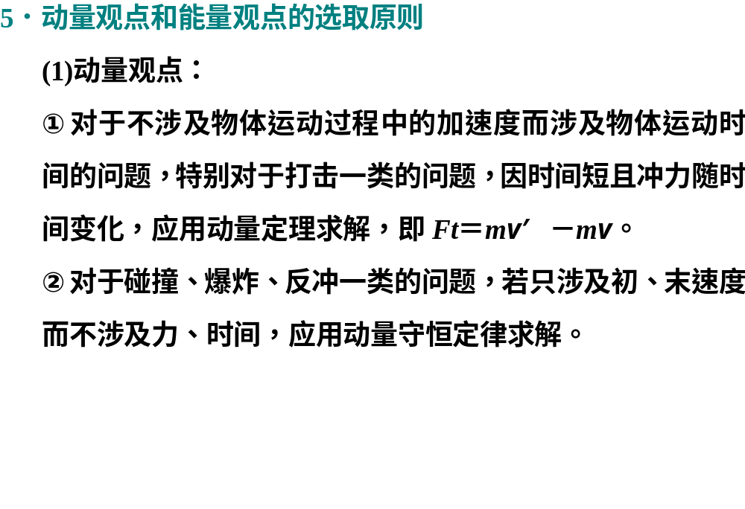

Slide 4
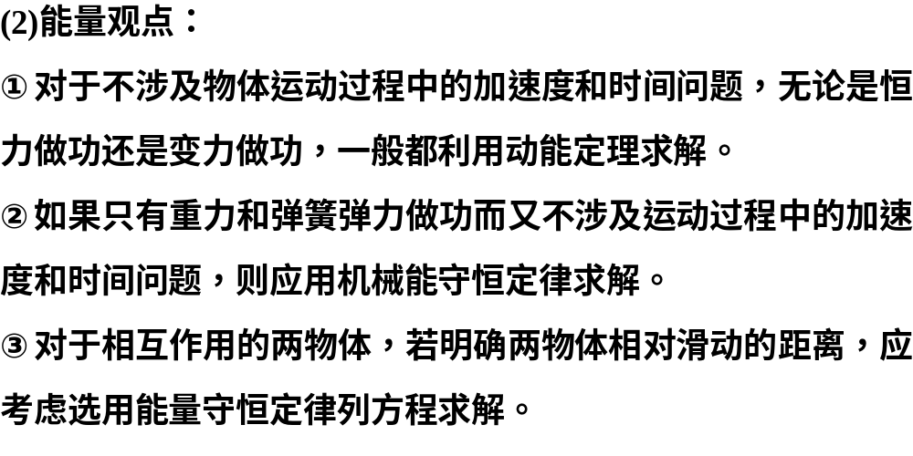

Slide 5

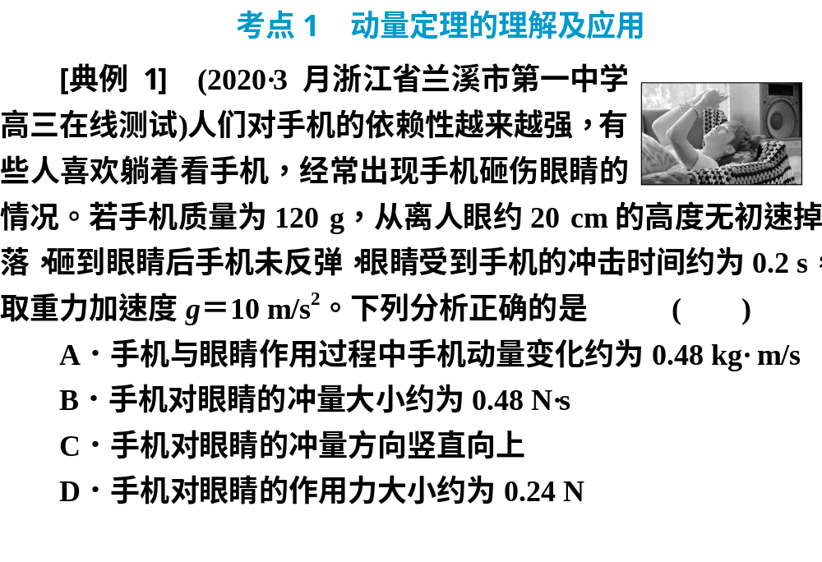

Slide 6
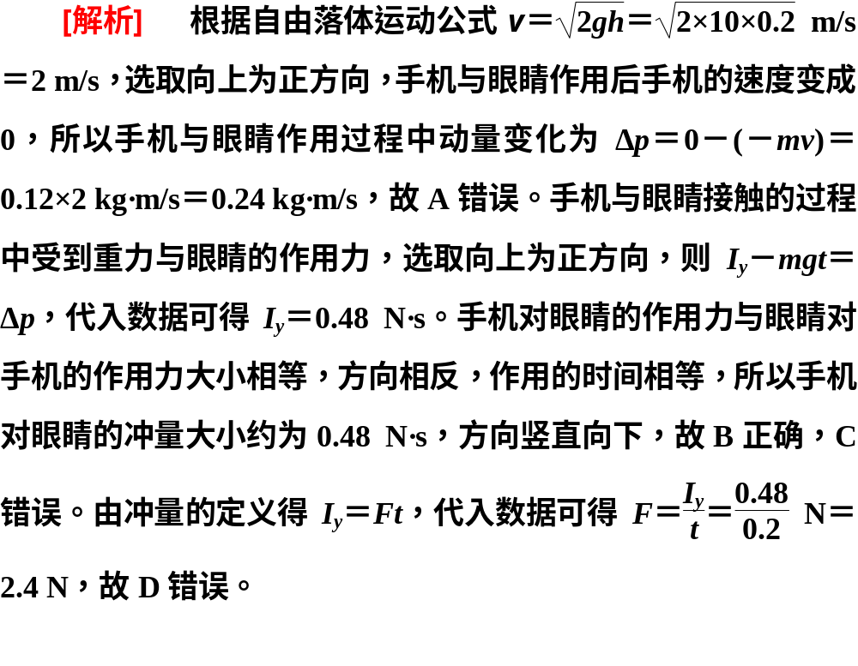


Slide 7

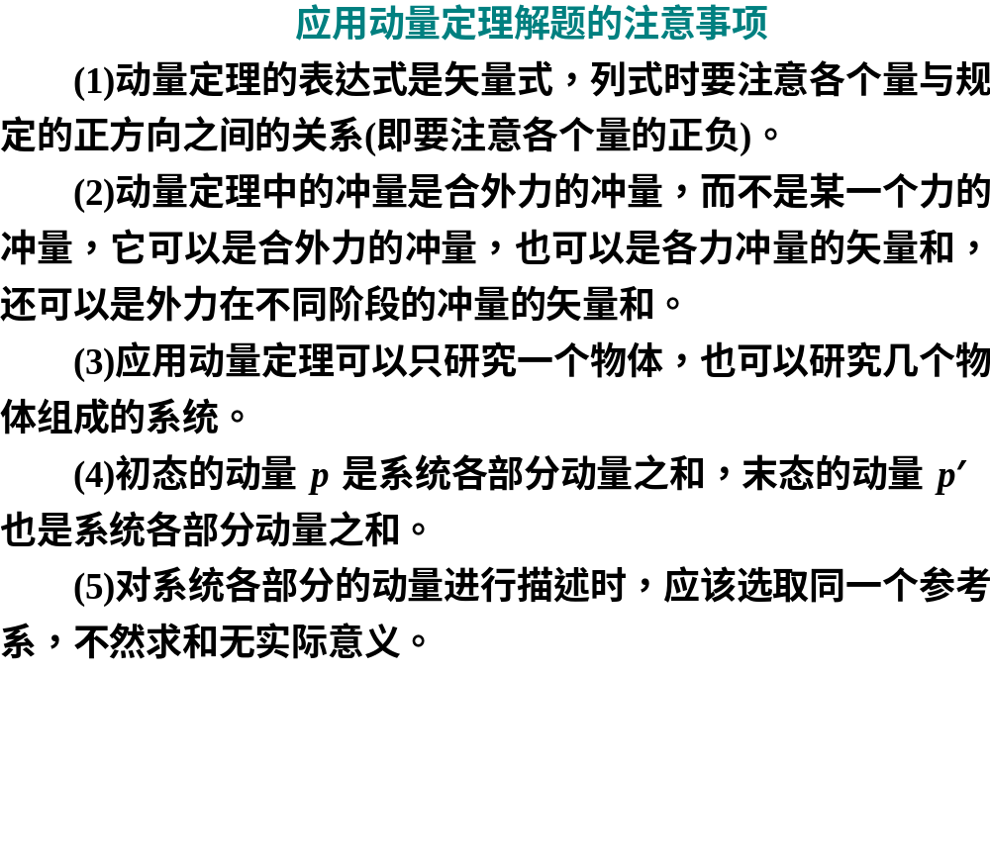

Slide 8
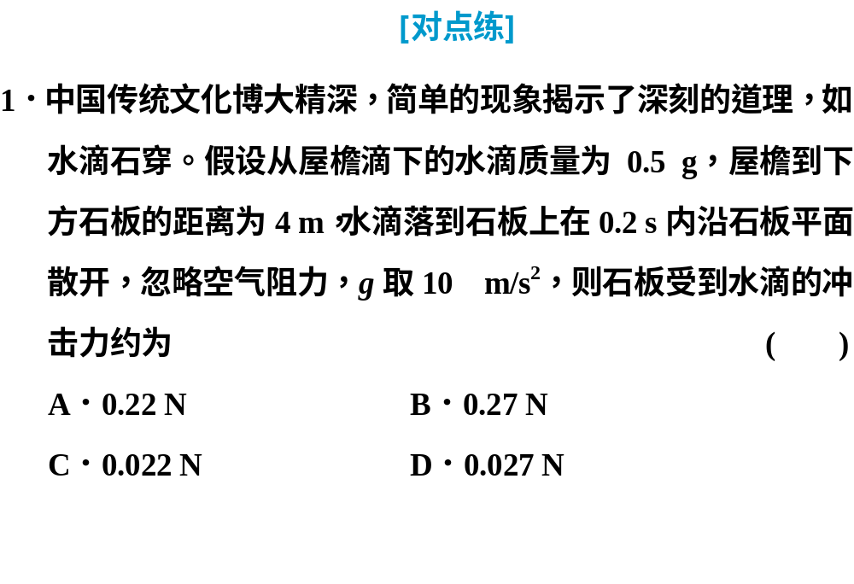

Slide 9
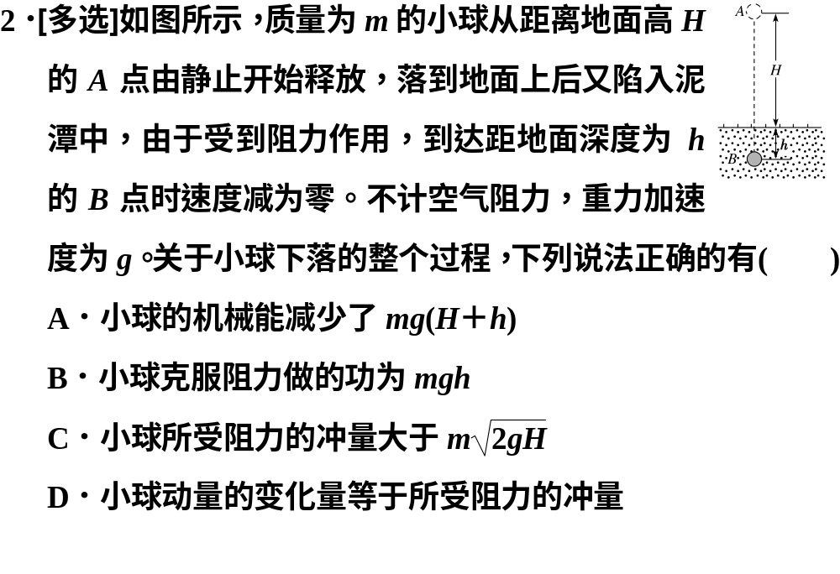

Slide 10
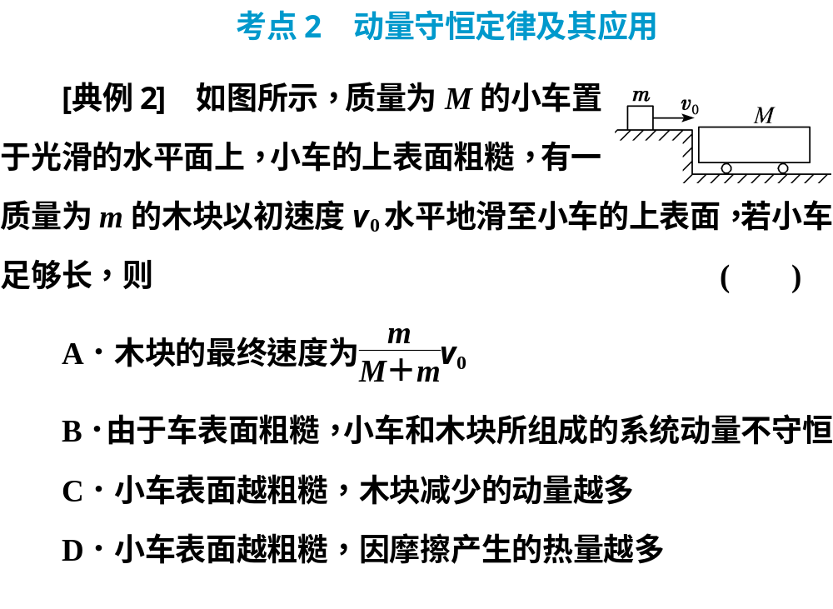

Slide 11


矢量性 | 动量守恒定律的表达式为矢量方程，解题应选取统一的正方向
相对性 | 各物体的速度必须是相对同一参考系的速度(一般是相对于地面)
同时性 | 动量是一个瞬时量，表达式中的p₁，p₂，…必须是系统中各物体在相互作用前同一时刻的动量，p₁′，p₂′，…必须是系统中各物体在相互作用后同一时刻的动量
系统性 | 研究的对象是相互作用的两个或多个物体组成的系统
普适性 | 动量守恒定律不仅适用于低速宏观物体组成的系统，还适用于接近光速运动的微观粒子组成的系统

Slide 12
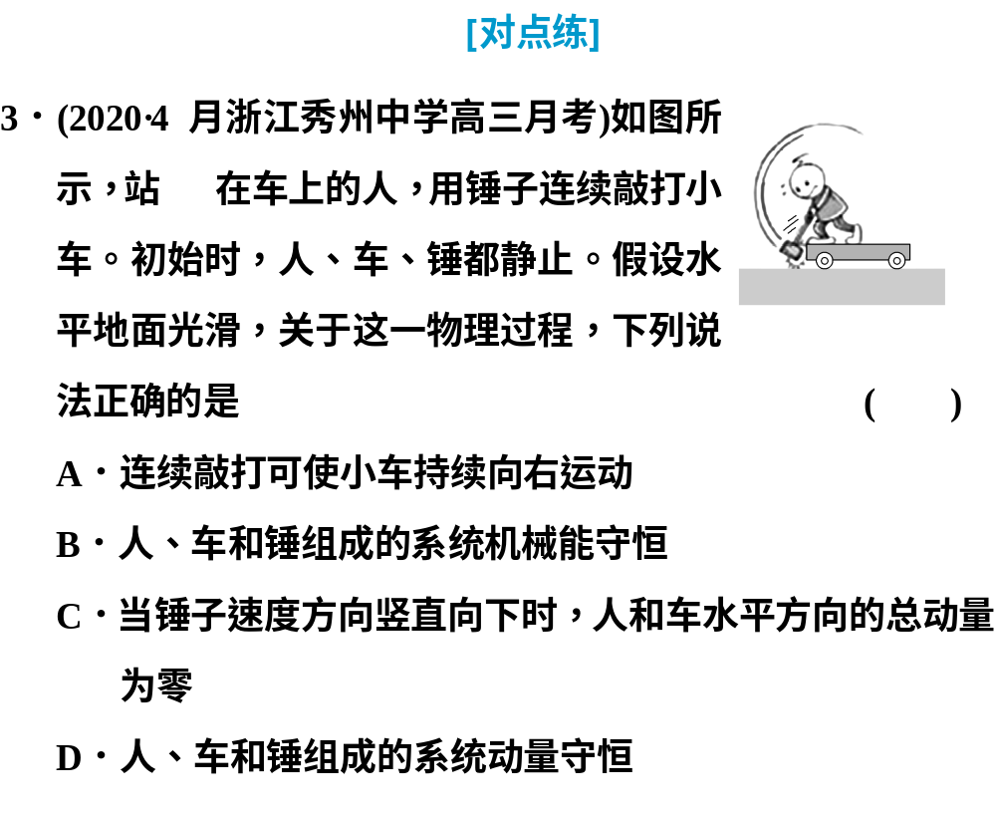

Slide 13
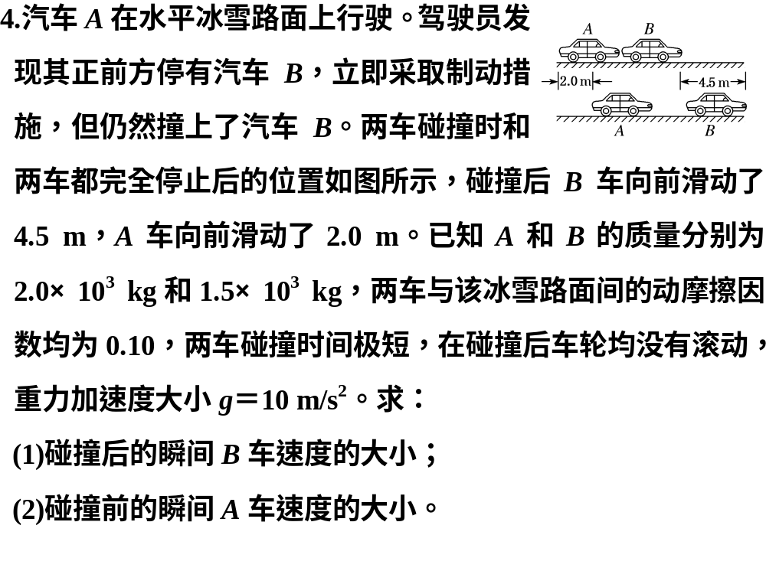

Slide 14
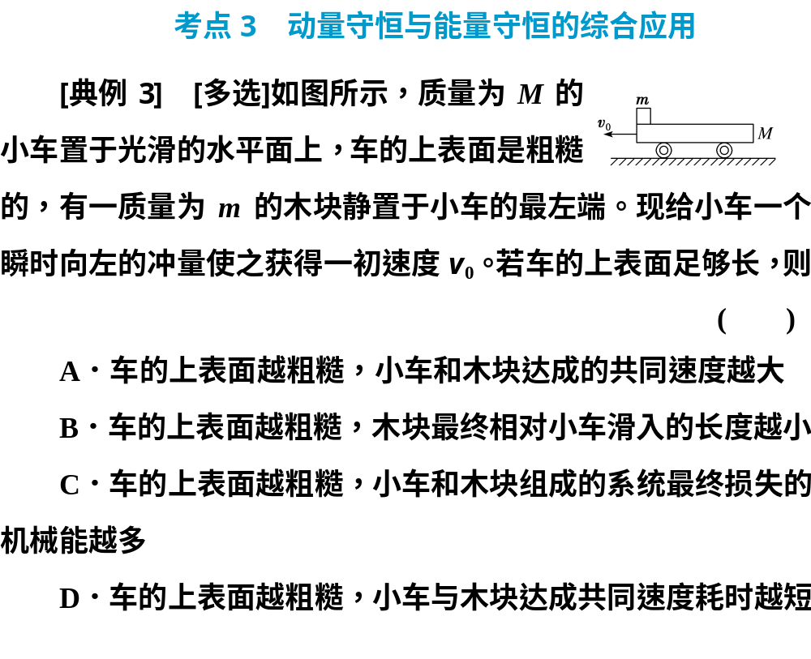

Slide 15
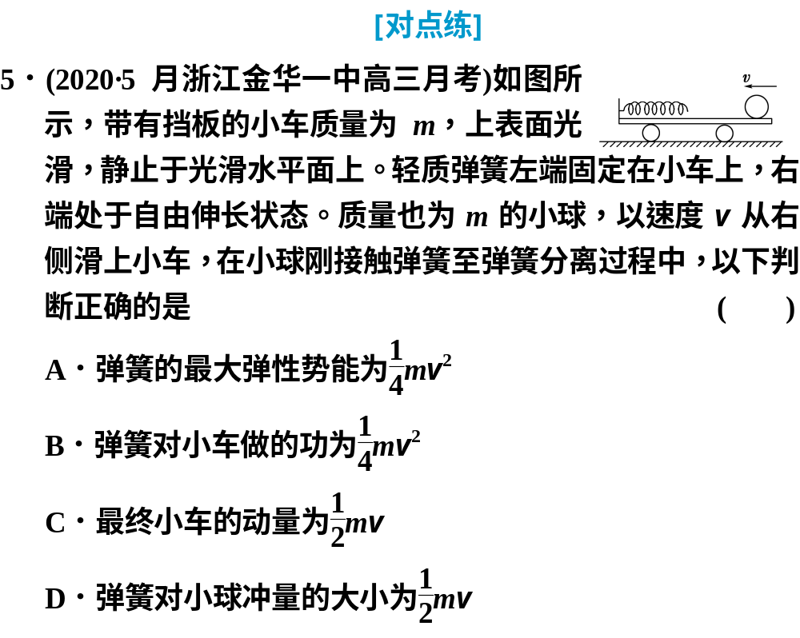

Slide 16
